Slide 1
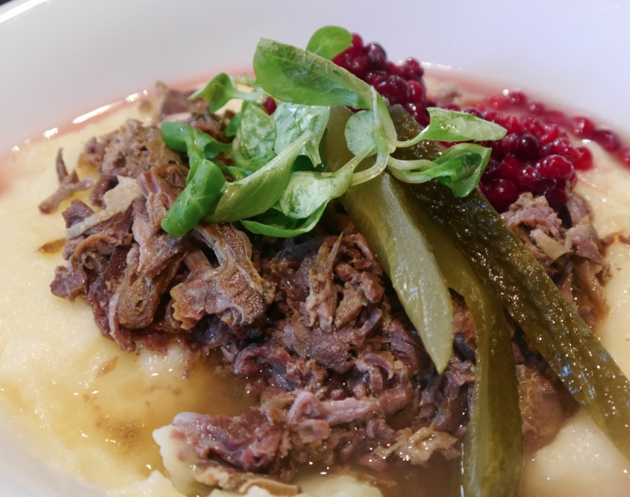
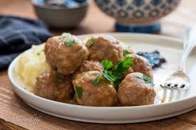
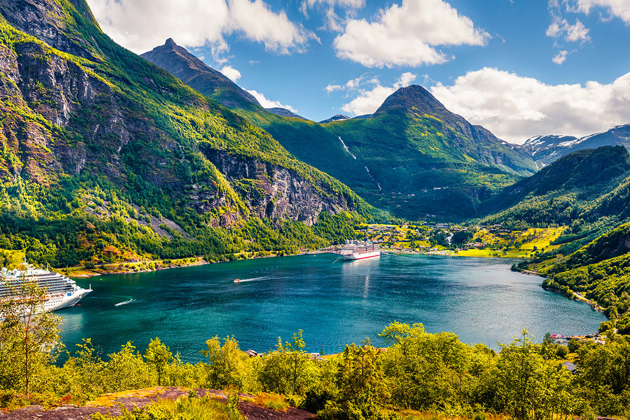
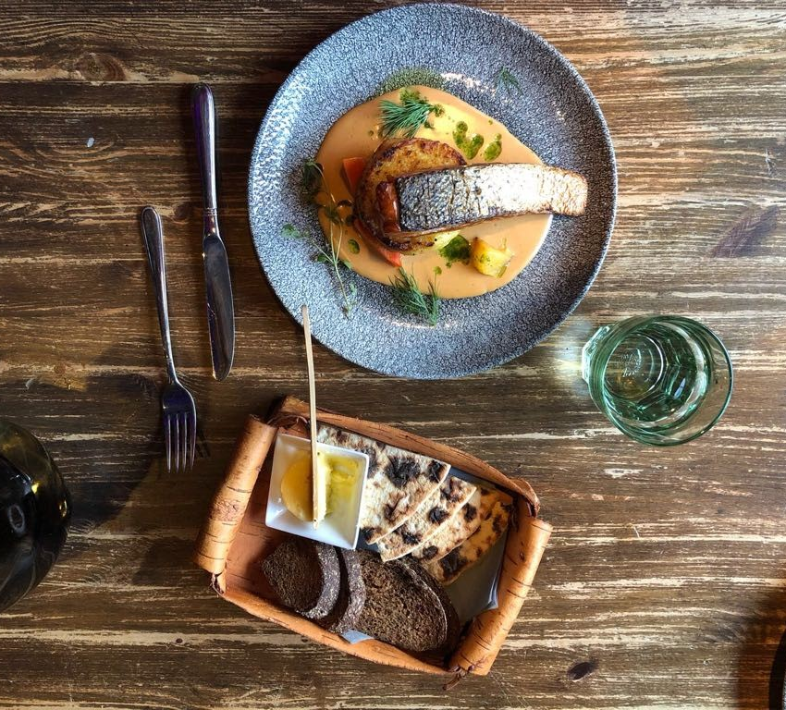
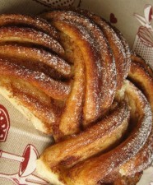
La Scandinavia e Il Suo Cibo

Slide 2
La Scandinavia
La Scandinavia è una regione situata nell’Europa settentrionale, comprende la Norvegia, la Svezia e la Danimarca.
I confini: È delimitata a Nord dal Mar di Barents, a Est dal Mar Baltico, a Sud dal Kattegat, a Ovest dal Mare del Nord.
Il clima: Nelle regioni costiere il clima è di tipo atlantico.
Il cibo: Il cibo della scandinavia è molto vario, nei cibi sono molto presenti la carne, il pesce e anche I dolci.

Slide 3
Stufato di renna
È un piatto tipico finlandese, ma diffuso anche in Norvegia, Svezia e Russia. La carne viene lentamente stufata finché diventa morbida, e viene servita su un letto di purè di patate con una composta di marmellata di frutti rossi e cetriolini. Solitamente si mangia in Primavera nelle giornate più fredde.

Slide 4
SALMONE GLASSATO CON ARANCIA
Un piatto che fa letteralmente impazzire il nostro staff è il salmone selvatico cotto lentamente al fuoco e glassato con il miele. L’esterno sarà croccante e dolce, ma l’interno morbido e succoso. Viene servito con verdure bollite (carote, patate e broccoli) e con un po’ di creme fresche, per la ricetta serve: 4 tranci di salmone fresco, due cucchiaini di miele, due cucchiaini di marmellata di arance, 1 cucchiaio di acqua 2 di arance, olio extra vergine di oliva, sale e pepe.

Slide 5
Le polpette svedesi
Le polpette svedesi sono un secondo piatto semplice e gustoso preparato in Svezia. Le polpette svedesi si caratterizzano per il loro sapore aromatico e per essere cotte in un sughetto chiaro e cremoso. Le polpette svedesi, inoltre, vengono servite assieme a una marmellata di mirtilli rossi oppure con una marmellata di mirtilli neri, sono morbide e saporite e più salutari se preparate in casa.

Slide 6
KRINGLE
Il kringle è un dolce scandinavo, si tratta di una pasta, al burro, simile al brezel mitteleuropeo e correlata ai wienebrod danesi. Questa specialità si è anche diffusa in altri paesi del mondo fra cui gli Stati Uniti Di America, dove è divenuta un alimento tipico, specialmente nella città di Racine, e in Estonia, bellissima torta dal raffinato motivo intrecciato, leggermente croccante all’esterno ma dal soffice interno grazie alla presenza del latte nell’impasto.

Slide 7
Penisola scandinava - Wikipedia https://blog.giallozafferano.it/ilchiccodimais/polpette-svedesi-ricetta/
La cucina scandinava | Viaggiamo
Kringel estone | Innamorati in cucina (giallozafferano.it)
Kringle - Wikipedia
F
Fare clic per inserire testo
Fare clic per inserire testo

